Slide 1
Куйбышев: так ковалась победа
Презентация подготовлена справочно-библиографическим отделом
Научной библиотеки СГЭУ

Slide 2
Промышленные предприятия
В Куйбышев осенью
1941 года были эвакуированы около 40 крупных оборонных предприятий.
В октябре 1941 года в город переехали более
20 предприятий, входящих в наркомат авиационной промышленности СССР.
Из Воронежа переехал завод №18
(впоследствии – Куйбышевский авиационный завод).
Эвакуированные москвичи работают на возведении объектов завода

Slide 3
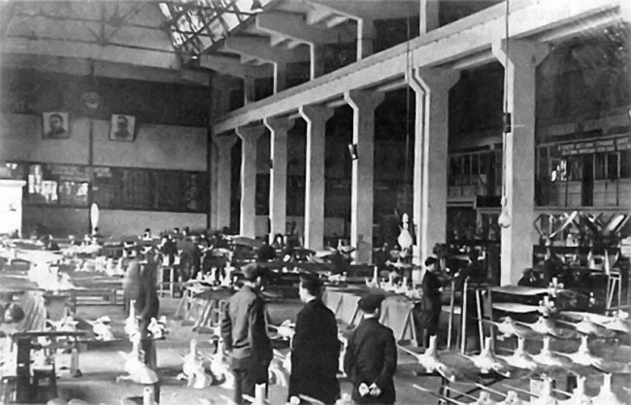
Промышленные предприятия
Неимоверными усилиями эвакуированные заводы уже через один-два месяца после переезда начали выпускать необходимую фронту продукцию.
10 декабря 1941 года рабочие авиазавода №18 собрали первый легендарный Ил-2.
В Куйбышеве были собраны 32 штурмовика Ил-2

Slide 4
Промышленные предприятия
И, тем не менее,
Глава Комитета Обороны
Иосиф Виссарионович Сталин
прислал директорам заводов телеграмму
с критикой за малый объем выпуска.
Она заканчивалась так:
«Предупреждаю последний раз тчк Сталин».

Slide 5
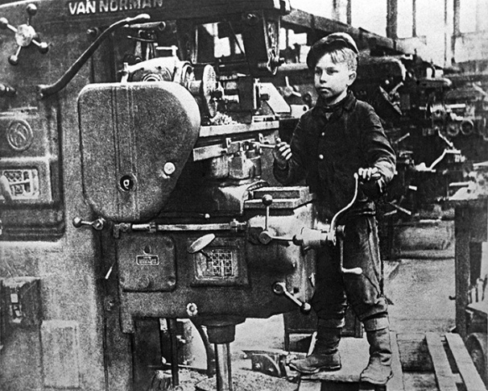
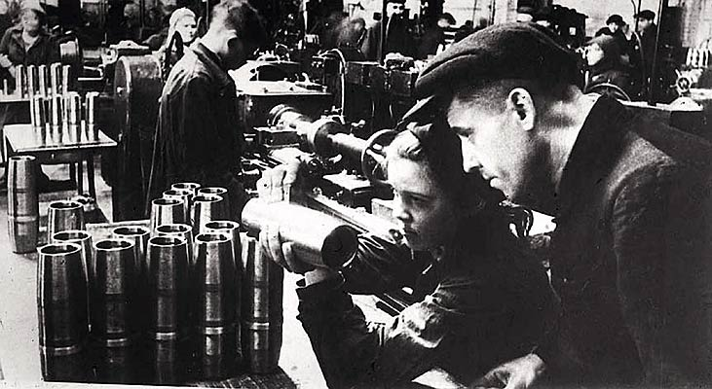
Промышленные предприятия
Заводы Куйбышева обеспечивали выпуск деталей для боевых самолетов.
Механический завод №207 поставлял бронекорпуса.
Завод аэродромного оборудования – узлы крепления пушек,
пулеметные установки.
Завод №24 изготавливал моторы для штурмовиков.
Завод имени Масленникова освоил выпуск снарядов для реактивных систем залпового огня «Катюша».
Заводы Чапаевска снабжали фронты Красной Армии минами, снарядами, гранатами

Slide 6
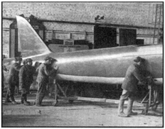
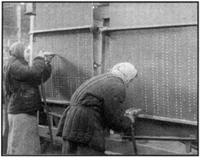
Промышленные предприятия
ОНИ СВОИМИ РУКАМИ ПРИБЛИЖАЛИ ПОБЕДУ!
За трудовой подвиг в годы Великой Отечественной войны были награждены орденами и медалями более 5 тысяч работников
промышленности, транспорта и сельского хозяйства.
Около 240 тысяч человек - медалью «За доблестный труд в Великой Отечественной войне. 1941-1945»

Slide 7
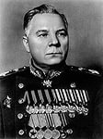
Куйбышев – запасная столица
15 октября 1941 г. Государственный комитет обороны принял решение, учреждавшее в Куйбышеве «запасную столицу» страны. Почему именно нашему городу суждено было стать запасной столицей? Куйбышев был центром одного из крупнейших военных округов. Учитывалась также относительная близость к фронтам, значение крупного железнодорожного узла, наличие прямого сообщения с Уралом, Сибирью, Дальним Востоком, Казахстаном и Средней Азией, а также наличие реки Волги – транспортной магистрали и водной преграды, защищавшей город с запада.
17 октября 1941 г. в Самару приезжает председатель Президиума Верховного совета СССР М.И.Калинин. Одновременно в город прибывают член ГКО, маршал К.Е.Ворошилов, секретарь ЦК В КП(б) А.А.Андреев, секретарь Президиума Верховного совета СССР А.Ф.Горкин, другие партийные и государственные работники.
В Куйбышев были эвакуированы часть аппарата ЦК партии, ЦК ВЛКСМ, ряд наркоматов, дипломатический корпус. Городские власти предоставили посольствам лучшие старинные особняки в центре, принадлежавшие когда-то купцам, промышленникам, именитым чиновникам.
М.И. Калинин
К.Е. Ворошилов

Slide 8
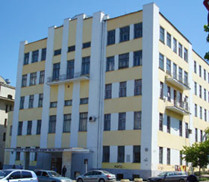
Куйбышев – запасная столица
Было принято решение построить в Куйбышеве бункер для вождя и оперативной группы (115 человек) под зданием обкома партии. Проект создавался ускоренными темпами архитектором Юлианом Островским и был готов к февралю 1942 года.
На Волгу командировали 600 московских метростроевцев, шахтеров Донбасса и перевели на строительство заключенных. Работа велась в три смены девять месяцев, и 1 ноября 1942 года «объект особой секретности» был сдан.
Бункер расположен на глубине 37 м. Бункер был совершенно герметичен и рассчитан на полную автономность в течение 5 суток.
Справа от парадной лестницы в холле куйбышевского обкома партии находилась неприметная дверь, возле которой круглосуточно дежурил сотрудник НКВД.
Сразу за ней железная створка, как на подводной лодке. Далее небольшой коридор выводил на лестницу так называемой первой очереди и к кабине лифта. Ступеньки спускаются вниз на 14 метров.
Самара, ул. Фрунзе, 167. Дом губернатора в 1915 году.
В советское время на здании надстроили три этажа.
Под этим зданием в 1941-1942 гг. был построен «Бункер Сталина».
В настоящее время здесь располагается
Самарская государственная академия искусств и культуры

Slide 9
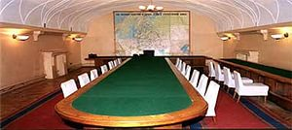
Куйбышев – запасная столица
Стены сделаны из скрепленных болтами бронированных листов со свинцовой прослойкой.
Внизу площадка, где за толстой стальной дверью начинается пятидесятиметровый коридор, ведущий к лифту запасного выхода и к лестнице, ведущей вниз.
Подземный кабинет Сталина сделан как копия кремлевского.
Площадь кабинета около 50 кв.м. Полированный паркетный пол и немного мебели: письменный стол, полукресло, диван.
На светло-коричневых деревянных панелях стен два портрета: В. Суворов и М. Кутузов.
Кабинет И. В. Сталина.
Эти помещения сейчас используются
как музей гражданской обороны
Зал заседаний

Slide 10
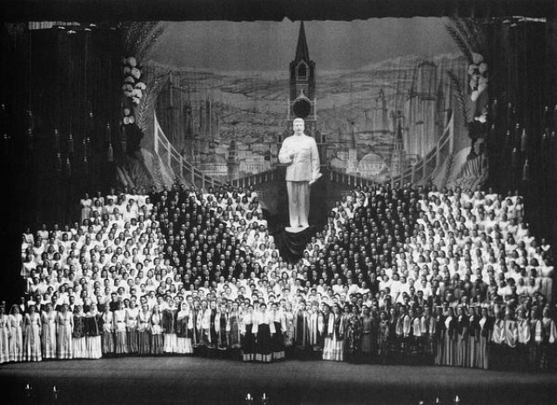
Культура
По распоряжению правительства в город Куйбышев эвакуировался Большой театр.
500 артистов и работников главного оперного театра страны тремя эшелонами направились в наш город.
На куйбышевской сцене показывают:
-оперы:
«Иван Сусанин»,
«Евгений Онегин»,
«Пиковая дама»,
«Аида»,
«Борис Годунов»,
«Табачный капитан»,
«Травиата»;
-балеты:
«Лебединое озеро»,
«Дон Кихот»,
«Алые паруса».
Драматический театр им. Горького
поставил в годы войны 39 спектаклей.

Slide 11
Культура
В Куйбышев был эвакуирован известный и знаменитый композитор – Дмитрий Шостакович.
Размышляя о боевых действиях своих соотечественников, о горе и рыдании женщин и детей, Шостакович решил создать музыку, которая бы настроила бойцов на победу, а детей заставила бы не бояться выстрелов и пуль.
Дмитрию Шостаковичу, его жене и двум детям предоставили комнату в доме №140
по ул. Фрунзе.
На этом доме сегодня есть мемориальная доска.

Slide 12
Культура
27 декабря 1941 года в Куйбышеве Шостакович закончил начатую в Ленинграде «Ленинградскую симфонию».
5 марта 1942 года в Куйбышеве в помещении дворца культуры им. Куйбышева - театра оперы и балета, впервые была исполнена Седьмая Ленинградская симфония Шостаковича.
За дирижерским пультом Самуил Самосуд.
Эта премьера навсегда вписана в музыкальную историю нашего города.
Писатель Алексей Толстой писал:
«…Шостакович прильнул ухом к сердцу Родины и сыграл песнь торжества…».

Slide 13
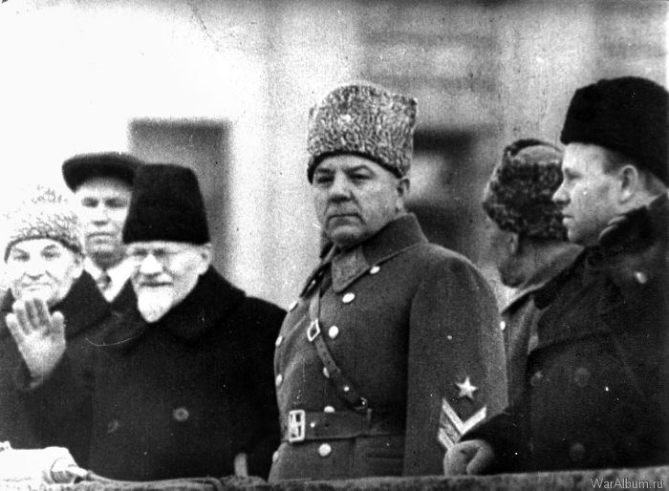
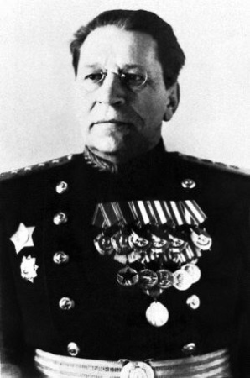
Военный парад в Куйбышеве в 1941 году
7 ноября 1941 года по случаю 24-й годовщины Октябрьской революции в городе Куйбышеве был проведен военный парад. Тогда в стране прошли три военных парада – в Москве, Воронеже и Куйбышеве. Стране удалось продемонстрировать всему миру свою военную мощь и доказать: мы выстоим! Иностранных военных атташе и корреспондентов зрелище просто потрясло и заставило поверить, что СССР не сломлен.
Ответственность за проведение военного парада в Куйбышеве была возложена на генерала М. А. Пуркаева
Торжественное шествие войск и пролет авиации проходил перед всеми аккредитованными в СССР иностранными дипломатами, представителями посольств и миссий, которые эвакуировались сюда из Москвы.
Участники военного парада 7 ноября 1941 года
на площади им. В.В.Куйбышева

Slide 14
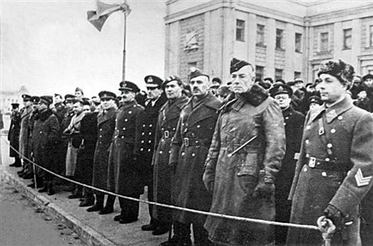
Военный парад в Куйбышеве в 1941 году
Маршал
К.Е. Ворошилов
принимает парад
Главные зрители – иностранные дипломаты
в погонах, военные атташе аккредитованных в СССР полпредств

Slide 15
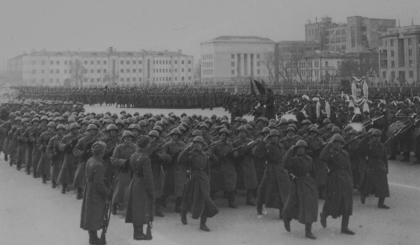
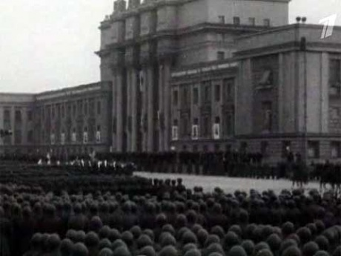
Военный парад в Куйбышеве в 1941 году
Московский парад 1941 года продолжался 25 минут, а куйбышевский – полтора часа, больше часа шла
демонстрация трудящихся.
В пешем, конном строю и
с механизированной колонной прошло свыше 22 тысяч бойцов.
В гражданской демонстрации приняли участие 178 тысяч трудящихся.
«…Дивизии по площади шагали, И сразу в эшелоны, сразу в бой!
Погибли многие, но может быть
хоть кто-то вернуться смог
с фронтов войны ЖИВОЙ!»

Slide 16
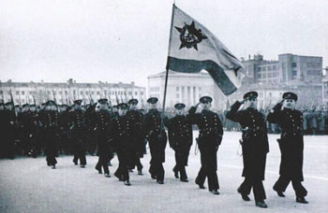
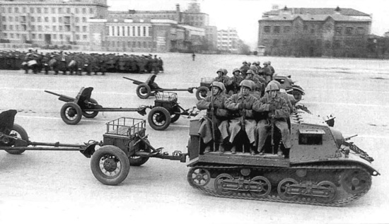
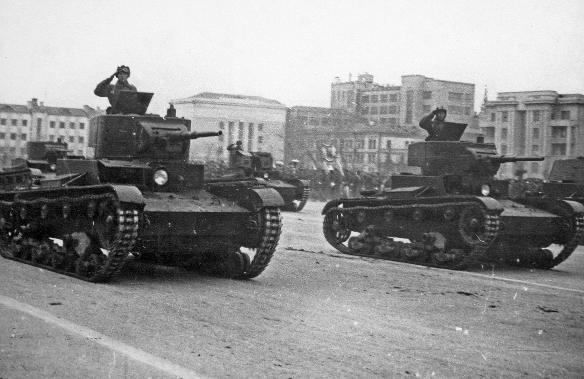
Военный парад в Куйбышеве в 1941 году
Парад 7 ноября 1941 года стал одним из самых ярких событий в Куйбышеве военного времени.
В обстановке сверхсекретности он готовился одновременно в трех городах –
Москве, Воронеже и Куйбышеве.
Из этих трех парадов только парад в Куйбышеве включал в себя не только прохождение войск
и боевой техники, но также и воздушный парад, в котором участвовали сотни новых самолетов.

Slide 17
«Труды
Выставка
«Куйбышев:
так ковалась победа»
размещена на абонементе
Научной библиотеки
Электронная версия размещена на странице Научной библиотеки
сайта СГЭУ:
http://www.sseu.ru/lib/
ПРИГЛАШАЕМ
посетить
всех желающих выставку,
на которой представлены
книги и периодические издания о Великой Отечественной войне
и роли
Самарской области
в военное лихолетье

